Slide 1
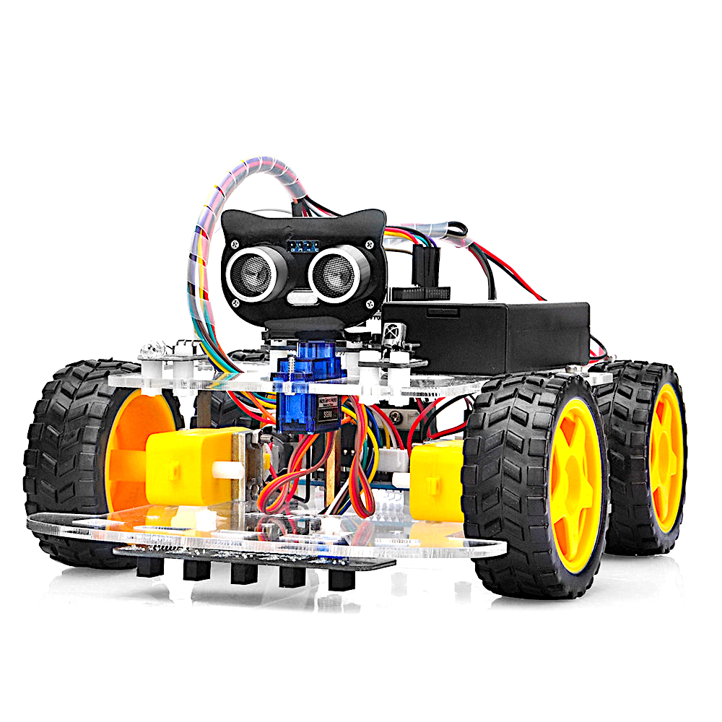

Projet Pacte Voiture robotisée: Détection d’obstacles avec Arduino.
Réalisé par: Lyllia SEMAAN
Iman EZZALARHI
Imane EL OUATI
Encadré par: Mr SAIDI
Mr COULIBALY
Année académique: 2023/2024

Slide 2
1
Introduction
2
Objectif et Finalité
Plan
3
Méthodologie de travail
4
Expérimentation et Simulation
5
Conclusion

Slide 3
1. Introduction
La conception d’une voiture robotisée en combinant habilement une carte Arduino, des moteurs, un capteur ultrason et la programmation en utilisant le logiciel Arduino.
La fusion des compétences en ingénierie industrielle et la programmation a donné vie a un projet novateur et prometteur.

Slide 4
2. Objectif et finalité
Aboutir à une voiture robotisée fonctionnelle, capable de naviguer de manière autonome, évitant efficacement les obstacles.
La finalité du projet est de démontrer comment la synergie entre la mécanique, l’électronique et la programmation peut donner naissance à une solution créative.

Slide 5
3. Méthodologie de travail
Conception (Analyse fonctionnelle):
Piles
Roues
FC2: alimenter le robot
Driver
Capteurs
Voiture robotisée
FC3:
FP2:
Permet d’alimenter les moteurs
Mesure de distance
FC1: adhésion
FP1: éviter les obstacles
Sol
Obstacles

Slide 6
FP: fonction principales
FC: fonction complémentaire ou de contrôle
Fonctions | Description
FP1 | Eviter les obstacles
FP2 | Capter l’existence d’un obstacle et mesure de distance
FC1 | Adhésion
FC2 | Alimentation du robot
FC3 | Alimentation des moteurs

Slide 7
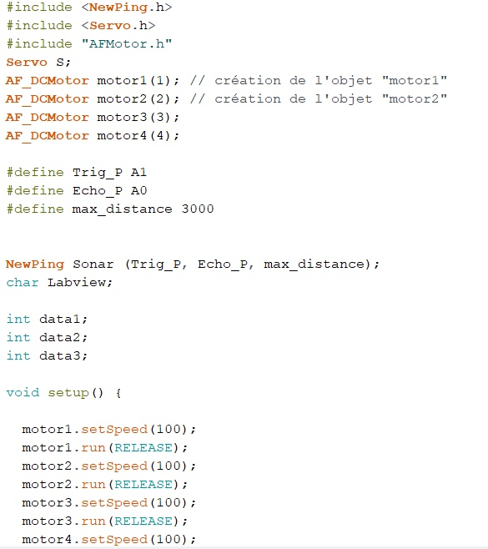
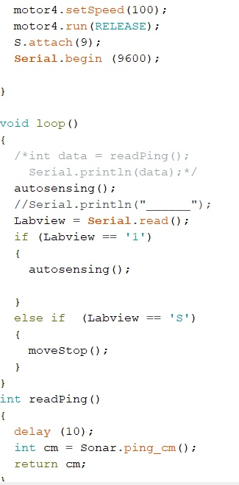
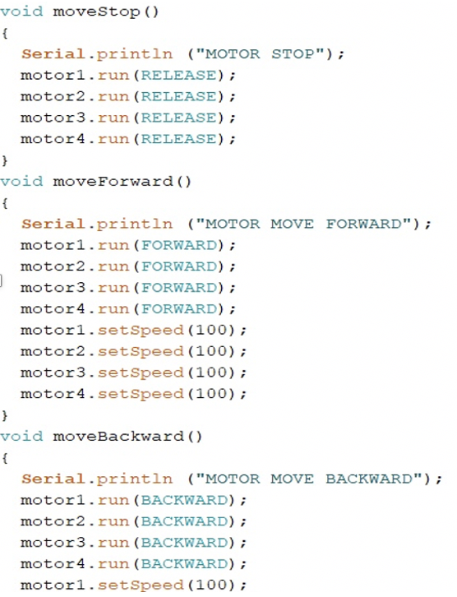
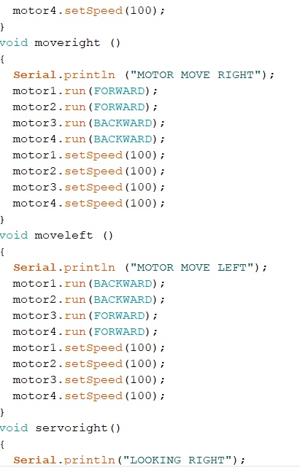
Réalisation (Code Arduino):

Slide 8
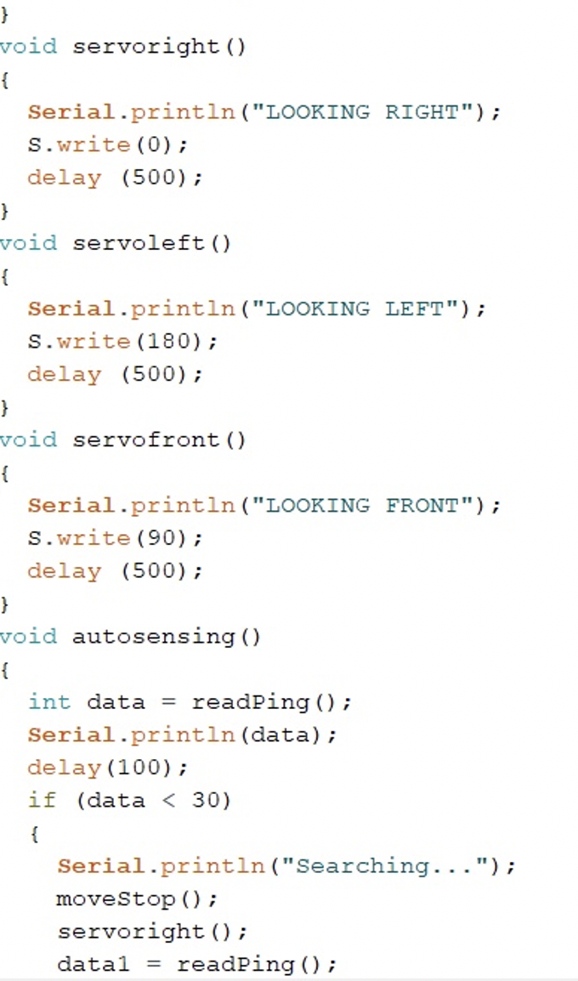
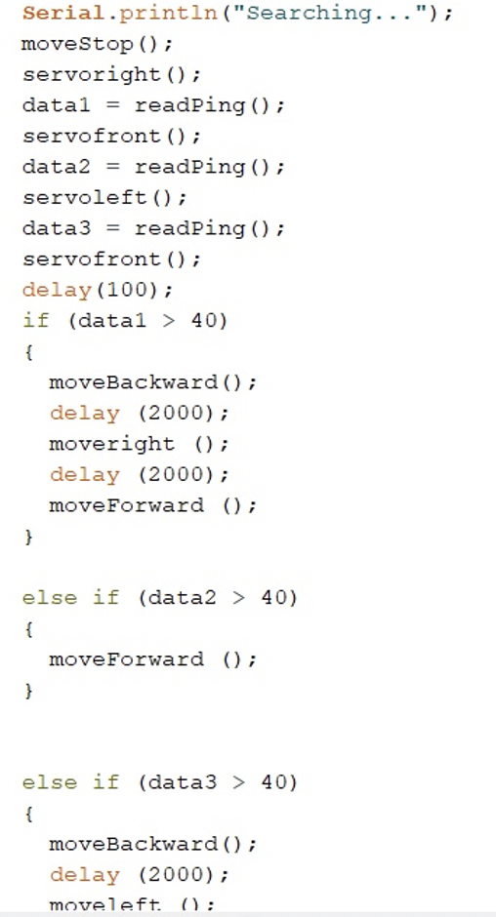
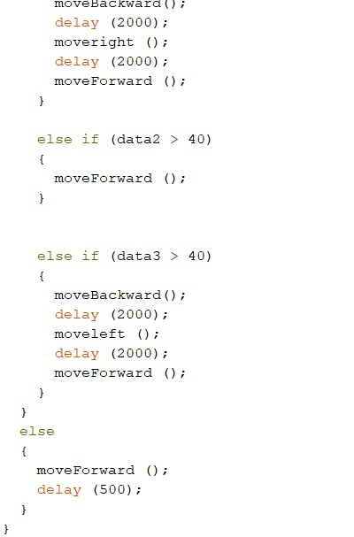

Slide 9
4. Expérimentation et simulation
Schéma explicatif du robot:

Slide 10
5. Conclusion
Cette réalisation ne représente pas seulement un projet about, mais ouvre la voie à des perspectives futures passionnantes, avec des applications potentielles dans le domaine de la robotique intelligente.

